Slide 1
三菱Plc学习规划

Slide 2
前言
大家好，我是技成培训的陈老师，以下是我为大家精心准备的学习规划。
大家可以按照我规划的顺序进行学习，当然，有一定基础的同学可以自己安排好自己的学习顺序还有内容，规划是死的，人的思维是不一样的，大家可以根据自己的需求以及技成官网的内容，进行优化。
然后在学习的同时，结合直播课学习，效果会更好。
学习的过程中可能会遇到很多难题，不要钻牛角尖，先记下，一定要记下，然后跳过学习后面的知识点，过几天再回过头来看，不懂，再过一段时间再回来看，或许某一天你就突然顿悟了，有些东西看起来很难，其实都敌不过时间，沉淀多了，自然懂了。

Slide 3
常见的plc有哪些品牌？
欧美系PLC
西门子Siemens
施耐德Schneider
ABB
艾默生Emerson
罗克韦尔Rockwell
日系PLC
三菱Msitsubishi
欧姆龙Omron
松下Panasonic
富士Fuji
GE-Fanuc
台系PLC
台达Delta
国产PLC
步科
汇川
信捷

Slide 4
三菱中小型PLC发展
F2系列
Fx2系列
Fx2C系列
Fx2N系列
Fx3U系列
FX系列
F1系列
Fx1系列
Fx0N系列
Fx1N系列
Fx3G系列
F系列
Fx0系列
Fx0S系列
Fx1S系列
Fx3S系列
三菱中型PLC
L系列
iQ-Fx5U系列
三菱中大型PLC发展
K系列
A系列
QnA系列
Q系列
R系列

Slide 5
学习流程
1
2
3
4
5
准备资料
基础
功能指令
编程逻辑强化
步进伺服
学习规划
编程入门
常见功能指令
编程样例练习
变频器
手册与软件下载
编程逻辑锻炼
通讯
程序流程指令
软件的安装与使用
SFC编程
模拟量
3U新增功能指令
触摸屏

Slide 6
三菱PLC学习流程
学习第1步
做好学习的计划
观看三菱班级课第一节，明确好自己要学习的内容有哪些，做好自己的学习规划
观看地址：https://www.daodaotv.com/live/4673
学习第2步
下载仿真软件学习
学习仿真软件的下载
（三菱plc选项里第17个）
https://bbs.jcpeixun.com/thread-11948-1-1.html
《三菱FX系列plc重难点解析》http://course.jcpeixun.com/6820/
（该课程会贯穿整个学习阶段）
安装请看第二章第一节
该软件作为我们入门的一个引导，结合我们直播课、视频课进行练习。如果能把整个软件里面所有的项目都完成，说明你的编程逻辑已经初步形成，可以进入下个阶段的学习，当然也可以一边学习后面的知识点，一边练习该软件
第2章主要讲解该软件里面的项目
返回第一页

Slide 7
三菱PLC学习流程
学习第3步
编程软件及资料的下载
编程软件下载连接：
该软件也是三菱plc的编程软件，属于比较早期的软件，也可以用来编程，不过不如works2好用（早期的程序和各种案例都是这个软件写的，需要安装这个软件可以直接打开建议下载）
https://bbs.jcpeixun.com/thread-11948-1-1.html
学习编程软件的使用学习视频
（第4、5、6节）
http://course.jcpeixun.com/6820/
各种编程手册的下载：
https://bbs.jcpeixun.com/thread-160946-1-1.html
加入三菱班级群，在群文件里面下载
返回第一页

Slide 8
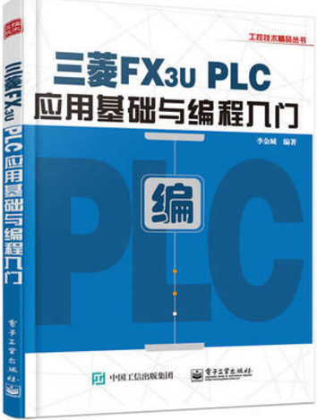
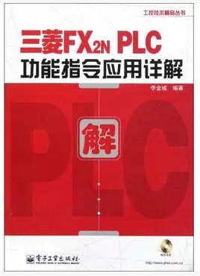
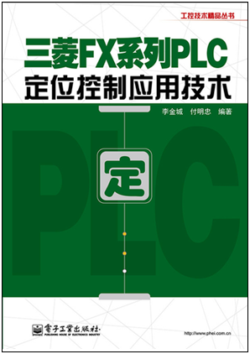
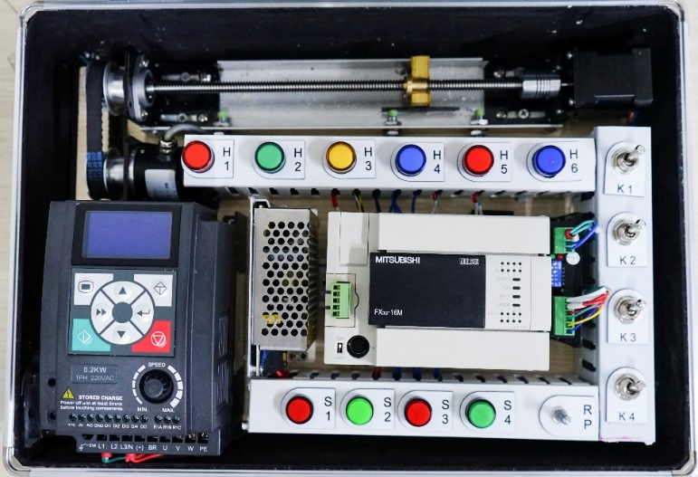
书本推荐
学习机箱
返回第一页

Slide 9
三菱PLC学习流程
学习第4步
基础知识的学习
基础知识的学习:
《三菱FX PLC编程与应用入门》
http://course.jcpeixun.com/1507/
学习的内容包括plc的结构，输入输出的类型，外部电路接线、选型等基础知识，重难点部分课参考《三菱FX系列plc重难点解析》第一章的内容
http://course.jcpeixun.com/6820/
返回第一页

Slide 10
三菱PLC学习流程
学习第5步
功能指令的学习
《三菱FX系列PLC顺序控制与功能指令详解》
http://course.jcpeixun.com/1/
《三菱FX系列PLC顺序控制应用》
http://course.jcpeixun.com/2152/
《三菱FX3U新增功能指令讲解》
注：
以下内容是重点
1、常见功能指令的使用
2、程序流程指令
3、顺序控制的方法
4、参考编程手册，自己能够通过手册，解读和使用指令，学会独立编程。
学习全部的功能指令，不必要求全部掌握，但必须概览全篇，知道有哪些指令，最好输入plc进行模拟。重难点部分课参考《三菱FX系列plc重难点解析》第三章的内容
返回第一页

Slide 11
三菱PLC学习流程
学习第6步
编程强化训练
学完前面的内容，你基本算是入门了，这个时候我们需要进行强化，大家可以选择性的选择下面的案例进行练习，当然，继续学习下面的几个知识点，再回过头来练习也可以。
1）下载《plc控制程序精编108例》进行练习
https://bbs.jcpeixun.com/forum.php?mod=viewthread&tid=55616&highlight=108
2）下载《三菱PLC案例/例程1117个》进行练习
https://bbs.jcpeixun.com/forum.php?mod=viewthread&tid=66096&highlight=%E6%A1%88%E4%BE%8B
返回第一页

Slide 12
三菱PLC学习流程
学习第7步
定位控制篇学习
基础内容学好后可以学习我们的PLC的5大应用模块。其中包括定位、变频器传动、通讯、触摸屏、模拟量
《三菱FX系列PLC定位控制技术基础知识》
基础
学完定位，必须学会的几个知识点：
http://course.jcpeixun.com/2146/
《三菱FX3U定位控制与伺服应用技术》
1、伺服电机及步进电机的接线
应用
http://yuanxiao.jcpeixun.com/default.aspx?courseid=2151
2、伺服电机及步进电机的参数设置
《步进电动机应用技术》
3、伺服电机及步进电机的距离计算
扩展
http://course.jcpeixun.com/4357/
4、脉冲输出指令、绝对定位、相对定位、原点回归
参数/计算
《伺服驱动器功能参数设置与实操训练》
http://course.jcpeixun.com/2149/
感觉课程内容太多，欢迎来叨叨直播看 三菱班级课，陈老师带你速成
返回第一页

Slide 13
三菱PLC学习流程
学习第8步
变频器控制
变频器控制，最少要学一种控制，当然以下知识点是必须学会的：
几种控制方式
《变频器功能应用从入门到精通》
http://course.jcpeixun.com/1512/
1、学会通过报警代码到手册里找故障原因，排除故障
2、变频器的接线
选修课程
http://course.jcpeixun.com/p/majorcourse?f5=变频器
3、常见的参数设置
4、多段速控制
返回第一页

Slide 14
三菱PLC学习流程
学习第9步
通讯控制
《三菱PLC通信基础及应用》
学完通讯，必须学会的几个知识点：
通讯基础
http://course.jcpeixun.com/1508/3025.html
1、通讯的几种接线方式以及他们的通讯速度和特性
2、学会设置基本通讯参数
3、学会使用N:N网络、三菱plc与三菱变频器通讯
4、CC-link通讯应用
5、MODBUS通讯的概念
6、采用MODBUS与变频器进行通讯
通讯基础
《三菱FX3U通讯讲解》
http://course.jcpeixun.com/6015/
通讯提升
《三菱PLC现场总线CC-link网络应用》
http://course.jcpeixun.com/6435/
通讯高级知识
《MODBUS通讯协议及其应用》
http://course.jcpeixun.com/2134/5191.html
返回第一页

Slide 15
三菱PLC学习流程
学习第10步
模拟量应用
《三菱FX系列模拟量及PID应用基础》
学完模拟量，必须掌握以下几个内容：
模拟量基础
http://course.jcpeixun.com/1509/
1、模拟量的概念
2、3U模拟量模块的使用
3、模拟量的计算（难点）
4、PID概念的了解，及使用（高级应用）
模拟量 应用
《三菱FX3U系列模拟量课程》
https://www.daodaotv.com/live/818
返回第一页

Slide 16
三菱PLC学习流程
学习第11步
触摸屏应用
触摸屏可以用来操作控制PLC,也能用来监控设备的运行状态，目前我们官网有3种不同类型的触摸屏课程，威伦通的性价比高，西门子的价格高，大家可以根据需要选学，以下为必学知识点：
《威纶通触摸屏应用入门》
http://course.jcpeixun.com/5615/
《威纶通人机界面基础课程》
http://course.jcpeixun.com/2189/
1、触摸屏基本功能
2、报警功能
3、资料取样
4、窗口切换
5、与各种不同品牌plc的连接
6、配方
《西门子触摸屏入门及应用》
http://course.jcpeixun.com/2107/
《三菱触摸屏应用》
http://course.jcpeixun.com/1506/
返回第一页

Slide 17
三菱PLC学习流程
学习第12步
绘图软件的学习
想要成为一名电气工程师还必须掌握一门画图软件，可以选择用CAD,也可以用Eplan：
《EPLAN电气制图》
http://course.jcpeixun.com/6364/
《电气CAD—绘图与电路设计》
http://course.jcpeixun.com/6989/
返回第一页

Slide 18
提高篇
I-QFX5U
《三菱FX5U系列精品课程基础篇》
《FX5U以太网通讯综合应用技术》
http://course.jcpeixun.com/6985/
http://course.jcpeixun.com/6905/
二者任选其一
《三菱FX5UPLC编程入门》
http://course.jcpeixun.com/6308/
《IQ-FX5U-CPU内置定位》
《三菱FX5UPLC功能指令介绍》
http://course.jcpeixun.com/6667/
http://course.jcpeixun.com/6908/
Q系列
《三菱Q系列PLC基础》
《三菱Q系列定位模块》
http://course.jcpeixun.com/1824/
http://course.jcpeixun.com/5627/

Slide 19
Thank you
扫描二维码关注【技成培训网订阅号】

